Slide 1
السلام عليكم ورحمة الله وبركاته
اهلا وسهلا

Slide 2
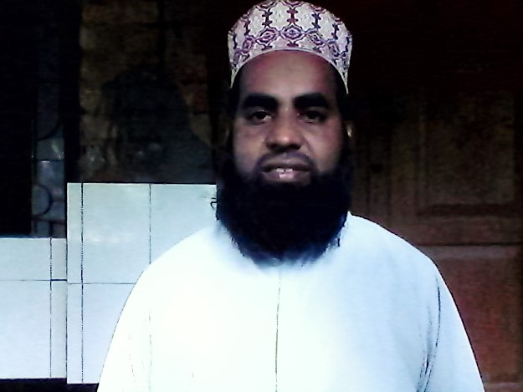
تعريف المعلم
الاسم: قاضي محمد العمران
المعلم المساعد العرب: المدرسة الداخل خارول كشنوفور
برورأ –كوميلا
E-mial address:kaziimrancomilla@gmal.com
Mobil No:01812731302

Slide 3
المادة:قواعداللغة العر بية
تعريف الدرس
الجماعة:الصف العاشر من الداخل
الجزء: البدل
الوقت: خمسة أربون دقيقة

Slide 4
المناظر التالية؟
درس اليوم
البدل
الدرس الرابع عشر- الصفحة-142

Slide 5
نتيجة التعليم
يعلم الطلاب بعد اختتام هذاالدرس
يقدر الطلاب مهارة الكلام
مهارة الكاتبة
تدريب البدل
يعريف الطلاب البدل

Slide 6
درس البدل
معني البدل لغة: البدل مادة ب د ل جنس صحيح معني لغة التغير التصرف القلب
معني البدل شرعا:تا بع نسب اليه ما نسب الي متبوعه وهو المقصود باالنسبة دون متبوعه:مثل –كان الخليفة عمر بن الخطاب عادلا
ينقسم البدل علي أربعة أقسام

Slide 7
بدل الكل
بدل البعض
بدل الأشتمال
بدل الغلط
بدل الكل:وهو ما كان مدلوله تمام مدلول المتبوع:مثل اهدنا الصراط المستقيم
بدل البعض: وهو ماكان مدلوله تمام مدلول جزء مدلوله المتبوع مثل قرأت الكتاب اؤله
بدل الأشتمال : وهو ماكان مدلوله متعلقا بالمتبوع مثل: سلب زيد ثوبه
بدل الغلط: وهو ما يذكر بعد الغلط مثل: جاءني زيد جعفر

Slide 8
تقدير
العمل نفسي او الزوجي
أقروا تدريب البدل زوجيا او نفسا

Slide 9
الواجب المنزلي
احفظوا الكلمة جيدا

Slide 10
شكرا

Slide 11
شكرا
الله حافظ

